Slide 1
NS 的
网络功能实体结构及类结构
Infonet. Lab. Dept. EEIS USTC
周晓波 20051010

Slide 2
把N门时髦的技术挂在嘴边不如将一门过时的技术记在心里。
——BBS
A poor framework is much better than nothing. ——kkzhou

Slide 3
outline
1预修知识
2一个最简单的ns仿真的启动过程
3Ns的网络实体结构和类结构

Slide 4
1预修知识
要学透，注意区分类和对象，发现好多问题都是因为OTcl理解不透造成的。
C++、Tcl、OTcl的语法
  http://if.ustc.edu.cn/~xbzhou/blog/archives/tcl_cn/l-tcl/index.html
  http://if.ustc.edu.cn/~xbzhou/blog/archives/otcl-doc/index.html
  《ns与网络模拟》
面向对象的思想：虚拟函数，动态创建机制
Ns的安装和简单仿真操作(实验室论坛上有)
Ns的开发工具：gdb和tcldebug(非常简单)
Ns的分裂对象模型和tclcl(非常重要而且很难，主要原理是动态创建机制)

Slide 5
一个仿真例子的操作过程
set ns [new Simulator]
set tracefd [ open tmp.tr w]
set namfd [open tmp.nam w]
$ns trace-all $tracefd
$ns namtrace-all $namfd
set n0 [$ns node]
set n1 [$ns node]
$ns duplex-link $n0 $n1 1Mb 10ms DropTail
set tcp [new Agent/TCP]
set snk [new Agent/TCPSink]
$ns attach-agent $n0 $tcp
$ns attach-agent $n1 $snk
set ftp [new Application/FTP]
$ftp attach-agent $tcp
$ns connect $tcp $snk
$ns at 0.1 "$ftp start"
$ns at 5.0 “exit 0"
$ns run
写场景tcl脚本,temp.tcl
运行ns temp.tcl
察看仿真过程，是否有错或者是否与预想中的大致相似nam tmp.nam
分析仿真数据tmp.tr，可以用各种工具
注意：仿真的目的。可以认为，对一个协议的改进包括功能和性能两种情况。一般来说是仿真是要分析一个协议的性能。功能性的分析不需要仿真。

Slide 6
例子的仿真结果
+ 0.29792 0 1 tcp 1040 ------- 0 0.0 1.0 7 14
- 0.29792 0 1 tcp 1040 ------- 0 0.0 1.0 7 14
+ 0.29792 0 1 tcp 1040 ------- 0 0.0 1.0 8 15
r 0.30624 1 0 ack 40 ------- 0 1.0 0.0 4 11
+ 0.30624 0 1 tcp 1040 ------- 0 0.0 1.0 9 16
tmp.tr文件内容节选
V -t * -v 1.0a5 -a 0
A -t * -n 1 -p 0 -o 0xffffffff -c 31 -a 1
A -t * -h 1 -m 2147483647 -s 0
n -t * -a 0 -s 0 -S UP -v circle -c black -i black
n -t * -a 1 -s 1 -S UP -v circle -c black -i black
l -t * -s 0 -d 1 -S UP -r 1000000 -D 0.029999999999999999 -c black
+ -t 0.1 -s 0 -d 1 -p tcp -e 40 -c 0 -i 0 -a 0 -x {0.0 1.0 0 ------- null}
- -t 0.1 -s 0 -d 1 -p tcp -e 40 -c 0 -i 0 -a 0 -x {0.0 1.0 0 ------- null}
h -t 0.1 -s 0 -d 1 -p tcp -e 40 -c 0 -i 0 -a 0 -x {0.0 1.0 -1 ------- null}
r -t 0.13032 -s 0 -d 1 -p tcp -e 40 -c 0 -i 0 -a 0 -x {0.0 1.0 0 ------- null}
+ -t 0.13032 -s 1 -d 0 -p ack -e 40 -c 0 -i 1 -a 0 -x {1.0 0.0 0 ------- null}
tmp.nam文件内容节选

Slide 7
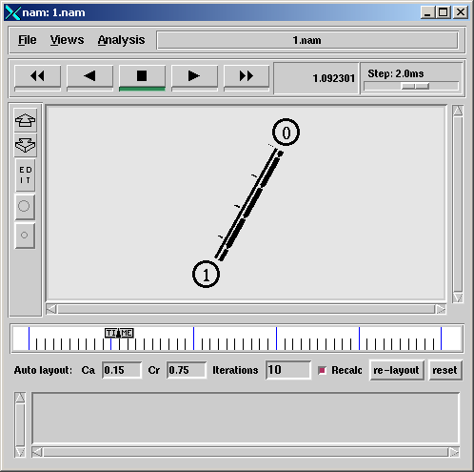

Slide 8
预修知识
C++、Tcl、OTcl的语法
  http://if.ustc.edu.cn/~xbzhou/blog/archives/tcl_cn/l-tcl/index.html
  http://if.ustc.edu.cn/~xbzhou/blog/archives/otcl-doc/index.html
  《ns与网络模拟》
面向对象的思想：虚拟函数，动态创建机制
Ns的安装和简单仿真操作(实验室论坛上有)
Ns的开发工具：gdb和tcldebug(非常简单)
Ns的分裂对象模型和tclcl(非常重要而且很难，主要原理是动态创建机制)

Slide 9
虚拟函数(以c++为例)
class A{
public:
virtual void vf(){printf(“in A::vf()”)};
void f1(){ printf(“in A::f1()”) }
void fA(){ printf(“in A::fA()”) }
Private:
int a1, a2;
}
class B : public A{
public:
virtual void vf(){printf(“in B::vf”);}
void f1(){ printf(“in B::f1()”) }
void fB(){ printf(“in B::fB()”) }
private”:
int b1, b2;
}

Slide 10
in B::f1()
in A::fA()
in B::vf()
in A::vf()
in A::f1()
in A::fA()
class A{
public:
virtual void vf(){printf(“in A::vf()”)};
void f1(){ printf(“in A::f1()”) }
void fA(){ printf(“in A::fA()”) }
}
class B : public A{
public:
virtual void vf(){printf(“in B::vf”);}
void f1(){ printf(“in B::f1()”) }
void fB(){ printf(“in B::fB()”) }
}
void main()
{
A *pa1 = new A; A *pa2;
B *pb1 = new B;
pa1->f1(); pa1->fA(); pa1->vf();
pb1->f1(); pb1->fA(); pb1->vf();
pa2 = (A*)pb1;
pa2->f1(); pa2->fA(); pa2->vf();
//
pa2->fB();
}
in A::f1()
in A::fA()
in B::vf()
语法出错

Slide 11
类A的实例(对象)
A* pa = new A;
Pa->xx();
Int a1
Int a2
this
Poiter_to_A::vf
A::f1
pvtable
……
A::fA
类B的实例(对象)
A* pa = (A*)pb;
Pa->xx();
A::vf
X
B::f1
Int a1
Int a2
B::fB
B* pb = new B;
Pb->xx();
Int b1
B::vf
Int b2
this
Poiter_to_B::vf
pvtable
……

Slide 12
预修知识
要学透，发现好多问题都是因为OTcl理解不透造成的。
C++、Tcl、OTcl的语法
  http://if.ustc.edu.cn/~xbzhou/blog/archives/tcl_cn/l-tcl/index.html
  http://if.ustc.edu.cn/~xbzhou/blog/archives/otcl-doc/index.html
  《ns与网络模拟》
面向对象的思想：虚拟函数，动态创建机制
Ns的安装和简单仿真操作(实验室论坛上有)
Ns的开发工具：gdb和tcldebug(非常简单)
Ns的分裂对象模型和tclcl(非常重要而且很难，主要原理是动态创建机制)

Slide 13
动态创建机制(以c++为例)
定义：以字符串指定类型(也就是类)，能够创建出对象。
  例如：已知一个字符串name = “CString”，如何new出一个CString对象
用处：很多。是整个复合文档技术的基础，例如word、ppt、pdf等
在ns中的用处：在tcl中创建c++对象。
  例如: set ftp [new Agent/UDP]
  创建了OTcl对象Agent/UDP，和c++对象UdpAgent

Slide 14
MFC对动态创建的实现
//B.h
class B : public A{
……
DECLARE_DYNCREATE(B)
};
//B.cpp
IMPLEMENT_DYNCREATE(B, A)

Slide 15
#define DECLARE_DYNCREATE(class_name) \
DECLARE_DYNAMIC(class_name) \
static CObject* PASCAL CreateObject();
#define DECLARE_DYNAMIC(class_name) \
public: \
static const CRuntimeClass class##class_name; \
virtual CRuntimeClass* GetRuntimeClass() const; \
#define IMPLEMENT_DYNCREATE(class_name, base_class_name) \
CObject* PASCAL class_name::CreateObject() \
{ return new class_name; } \
IMPLEMENT_RUNTIMECLASS(class_name, base_class_name, 0xFFFF, \
class_name::CreateObject, NULL)
#define IMPLEMENT_RUNTIMECLASS(class_name, base_class_name, wSchema, pfnNew, class_init) \
AFX_COMDAT const CRuntimeClass class_name::class##class_name = { \
#class_name, sizeof(class class_name), wSchema, pfnNew, \
RUNTIME_CLASS(base_class_name), NULL, class_init }; \
CRuntimeClass* class_name::GetRuntimeClass() const \
{ return RUNTIME_CLASS(class_name); } \
#define RUNTIME_CLASS(class_name) _RUNTIME_CLASS(class_name)
#define _RUNTIME_CLASS(class_name) ((CRuntimeClass*)(&class_name::class##class_name))

Slide 16
//B.h
class B : public A{
……
DECLARE_DYNCREATE(B)
public: \
static const CRuntimeClass class##class_name; \
virtual CRuntimeClass* GetRuntimeClass() const; \
static CObject* PASCAL CreateObject();
};
//B.cpp
IMPLEMENT_DYNCREATE(B, A)
CObject* PASCAL class_name::CreateObject() \
{ return new class_name; } \
AFX_COMDAT const CRuntimeClass class_name::class##class_name = { \
#class_name, sizeof(class class_name), wSchema, pfnNew, \
((CRuntimeClass*)(&base_class_name::class##class_name)), NULL, class_init }; \
CRuntimeClass* class_name::GetRuntimeClass() const \
{ return ((CRuntimeClass*)(&class_name::class##class_name)); } \
预设初始值为0xFFFF
class_name::CreateObject
NULL

Slide 17
？
static CRuntimeClass::pFirstClass
//B.h
class B : public A{
……
public:
static const CRuntimeClass class##B;
virtual CRuntimeClass* GetRuntimeClass() const;
static CObject* PASCAL CreateObject();
};
//B.cpp
CObject* PASCAL B::CreateObject() { return new B; }
AFX_COMDAT const CRuntimeClass B::class##B = {
#B, sizeof(class B), 0xFFFF, B::CreateObject,
((CRuntimeClass*)(&A::class##B)), NULL, NULL };
CRuntimeClass* B::GetRuntimeClass() const
{ return ((CRuntimeClass*)(&B::class##B)); }
类A(不是A的对象)
函数指针

Slide 18
struct CRuntimeClass
{
LPCSTR m_lpszClassName;
int m_nObjectSize;
UINT m_wSchema;
CObject* (PASCAL* m_pfnCreateObject)();
CRuntimeClass* m_pBaseClass;
CRuntimeClass* m_pNextClass;
const AFX_CLASSINIT* m_pClassInit;
}

Slide 19
ns中的动态创建机制
class Idcus:public Agent{……};
static class IdcusClass:TclClass{
public:
IdcusClass():TclClass("Agent/Idcus"){}
TclObject *create(int, const char* const*){
return (new Idcus());
}
}class_idcus;

Slide 20
class TclClass {
static TclClass* all_;
TclClass* next_;
OTclClass* class_;
const char* classname_;
virtual TclObject* create(int argc, const char*const*argv)
};
TclClass::TclClass(const char* classname) : class_(0), classname_(classname)
{
if (Tcl::instance().interp()!=NULL) {
bind();
} else {
next_ = all_;
all_ = this;
}
}
指向队尾
后面会讲详细过程

Slide 21
java中的动态创建呢？
class Class
自己去看看，仔细体会

Slide 22
outline
1预修知识
2一个最简单的ns仿真的启动过程
3Ns的网络实体结构和类结构

Slide 23
2一个最简单的ns脚本的启动过程
set ns [new Simulator]
set n0 [$ns node]
set n1 [$ns node]
$ns duplex-link $n0 $n1 1Mb 10ms DropTail
set tcp [new Agent/TCP]
set snk [new Agent/TCPSink]
$ns attach-agent $n0 $tcp
$ns attach-agent $n1 $snk
set ftp [new Application/FTP]
$ftp attach-agent $tcp
$ns connect $tcp $snk
proc finish {} {
exit 0
}
$ns at 0.1 "$ftp start"
$ns at 5.0 "finish"
$ns run

Slide 24
一个注意点！
ns的功能实体(完成对数据包的处理)对应一个个c++对象；管理和调度系统由Tcl/OTcl完成。
那么数据包是如何从一个对象传递到另一个对象的呢？
  uptarget_
  downtarget_
就是上面这两个变量(也许名字不同)
看代码是要对target_之类的变量多留意
例如(下一页)
这两个变量是如何被赋值的呢？就是我们要讨论的问题。
Tcl/OTcl是管理者，C++是打工仔！
最简单情况下网络实体结构>>
Ns的类结构>>

Slide 25
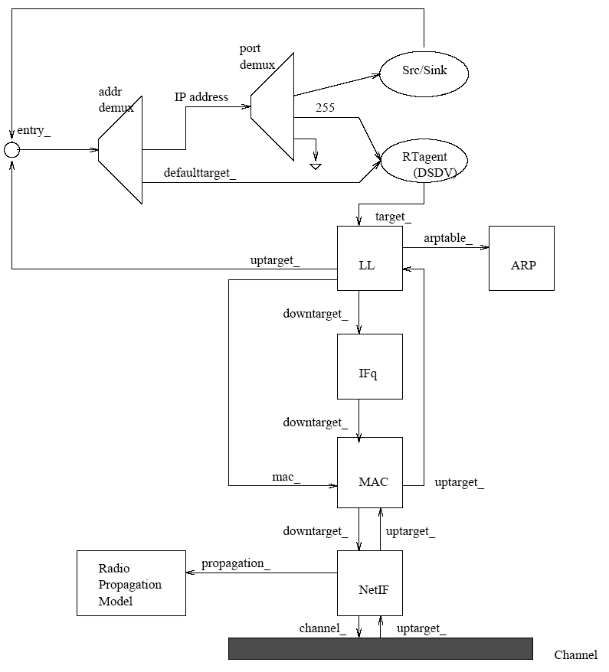

Slide 26
启动过程0
当命令行运行ns，会创建3个对象_o1, _o2, _o3
_o1和_o2是RNG，_o3是Import (tclcl/tcl-import.tcl)
simulator:~/ins/ns-2.28/idcus$ ns
% set a [new Application/FTP]
_o4
% _o1 info class
RNG
% _o2 info class
RNG
% _o3 info class
Import
% _o4 info class
Application/FTP

Slide 27
启动过程1
set ns [new Simulator]

Slide 28
“Simulator create 4”
该操作创建一个Simulator对象，并调用它的init函数进行初始化
#tclcl/tcl-object.tcl
proc new { className args } {
set o [SplitObject getid]
if [catch "$className create $o $args" msg] {
if [string match "__FAILED_SHADOW_OBJECT_" $msg] {
#
# The shadow object failed to be allocated.
#
delete $o
return ""
}
global errorInfo
error "class $className: constructor failed: $msg" $errorInfo
}
return $o
}

Slide 29
启动过程1
这个还未找到代码位置(找到了)，可以猜想是创建数据包的头标对应的数据结构，创建对象_o5，类型为PacketHeaderManager
Simulator instproc init args {…}
#tcl/lib/ns-lib.tcl
Simulator instproc init args {
……
$self create_packetformat
$self use-scheduler Calendar
$self set nullAgent_ [new Agent/Null]
$self set-address-format def
if {[lindex $args 0] == "-multicast"} {
$self multicast $args
}
eval $self next $args
}
创建对象_o6，类型为Scheduler/Calender，一个非常重要的类，单线程的ns能模拟多节点的网络，就是通过它来调度。但是用起来简单，只需要知道“我的一个事件，给定一个时间，交给它，到时候它就会处理”就行了
创建对象_o7，类型为Agent/Null，一个黑洞

Slide 30
#tcl/lib/ns-packet.tcl
Simulator instproc create_packetformat { } {
PacketHeaderManager instvar tab_
set pm [new PacketHeaderManager]
foreach cl [PacketHeader info subclass] {
if [info exists tab_($cl)] {
set off [$pm allochdr $cl]
$cl offset $off
}
}
$self set packetManager_ $pm
}
这一段设置各个头标的offset，这在处理头标的时候会经常用到，例如
hdr_ip *hip = hdr_ip::access(p);→
return (hdr_ip*) p->access(offset_);→
return (&bits_[off]);

Slide 31
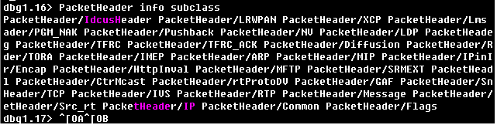

Slide 32
#tcl/lib/ns-lib.tcl
Simulator instproc use-scheduler type {
$self instvar scheduler_
if [info exists scheduler_] {
if { [$scheduler_ info class] == "Scheduler/$type" } {
return
} else {
delete $scheduler_
}
}
set scheduler_ [new Scheduler/$type]
$scheduler_ now
}

Slide 33
dbg1.8> _o4 info class
Simulator
dbg1.9> _o5 info class
PacketHeaderManager
dbg1.10> _o6 info class
Scheduler/Calendar
dbg1.11> _o7 info class
Agent/Null
dbg1.12> _o8 info class
AllocAddrBits
dbg1.13> _o9 info class
AllocAddr
dbg1.14> _o10 info class
Address
dbg1.15> _o11 info class
invalid command name "_o11"
while executing
"_o11 info class"
dbg1.16>
dbg1.16>
目前为止已经产生了10个对象了

Slide 34
启动过程2☆
set n0 [$ns node]
set n1 [$ns node]

Slide 35
#tcl/lib/ns-lib.tcl
Simulator instproc node args {
$self instvar Node_ routingAgent_ wiredRouting_ satNodeType_
……
# Enable-mcast is now done automatically inside Node::init{}
#
# XXX node_factory_ is deprecated, HOWEVER, since it's still used by
# mobile IP, algorithmic routing, manual routing, and backward
# compability tests of hierarchical routing, we should keep it around
# before all related code are wiped out.
set node [eval new [Simulator set node_factory_] $args]
set Node_([$node id]) $node
#add to simulator's nodelist in C++ space
$self add-node $node [$node id]
#set the nodeid in c++ Node - ratul
$node nodeid [$node id]
$node set ns_ $self
$self check-node-num
return $node
}
代码没有找到。
这一步的所有对象都由这个命令创建(找到了，其实就是new Node)
在c++的Simulator对象中加入该node对象

Slide 36
new Node之后，会调用Node类的init函数
#tcl/lib/ns-node.tcl
if {[llength $args] != 0} {
set address_ [lindex $args 0]
} else {
set address_ $id_
}
$self cmd addr $address_;
$self mk-default-classifier
显式调用command方法的一个例子。介绍一下command函数
Node instproc mk-default-classifier {} {
Node instvar module_list_
# At minimum we should enable base module
foreach modname [Node set module_list_] {
$self register-module [new RtModule/$modname]
}
}
module_list_是Node的变量！只有Base一个值
Node instproc register-module { mod } {
$self instvar reg_module_
$mod register $self
set reg_module_([$mod module-name]) $mod
}

Slide 37
RtModule/Base instproc register { node } {
$self next $node
$self instvar classifier_
set classifier_ [new Classifier/Hash/Dest 32]
$classifier_ set mask_ [AddrParams NodeMask 1]
$classifier_ set shift_ [AddrParams NodeShift 1]
# XXX Base should ALWAYS be the first module to be installed.
$node install-entry $self $classifier_
}
每一个RtModule/xxx在register函数中都会new一个classifier

Slide 38
Node instproc install-entry { module clsfr {hook ""} } {
$self instvar classifier_ mod_assoc_ hook_assoc_
if [info exists classifier_] {
if [info exists mod_assoc_($classifier_)] {
$self unregister-module $mod_assoc_($classifier_)
unset mod_assoc_($classifier_)
}
# Connect the new classifier to the existing classifier chain,
# if there is any.
if [info exists hook_assoc_($classifier_)] {
if { $hook == "target" } {
$clsfr target $hook_assoc($classifier_)
} elseif { $hook != "" } {
$clsfr install $hook $hook_assoc_($classifier_)
}
set hook_assoc_($clsfr) $hook_assoc_($classifier_)
unset hook_assoc_($classifier_)
}
}
set mod_assoc_($clsfr) $module
set classifier_ $clsfr
}
保存最后一次调用时的clsfr
module列表，以classifier为索引
classifier列表，以classifier为索引

Slide 39
Classifier instproc install {slot val} {
$self set slots_($slot) $val
$self cmd install $slot $val
}

Slide 40
RtModule_3
RtModule_2
RtModule_1
mod_assoc_(clfr_3)
mod_assoc_(clfr_2)
mod_assoc_(clfr_1)
clfr_3
clfr_2
clfr_1
hook_assoc_(clfr_3)
hook_assoc_(clfr_2)
hook_assoc_(clfr_1)?

Slide 41
Node instproc insert-entry { module clsfr {hook ""} } {
$self instvar classifier_ mod_assoc_ hook_assoc_
if { $hook != "" } {
# Build a classifier "chain" when specified
set hook_assoc_($clsfr) $classifier_
if { $hook == "target" } {
$clsfr target $classifier_
} elseif { $hook != "" } {
$clsfr install $hook $classifier_
}
}
# Associate this module to the classifier, so if the classifier is
# removed later, we'll remove the module as well.
set mod_assoc_($clsfr) $module
set classifier_ $clsfr
}

Slide 42
RtModule_3
RtModule_2
RtModule_1
mod_assoc_(clfr_3)
mod_assoc_(clfr_2)
mod_assoc_(clfr_1)
clfr_3
clfr_2
clfr_1
hook_assoc_(clfr_3)
hook_assoc_(clfr_2)
hook_assoc_(clfr_1)?

Slide 43
RtModule instproc register { node } {
# Attach to node and register routing notifications
$self attach-node $node
$node route-notify $self
$node port-notify $self
}
进入到rtmodule的c++代码中，把该节点的指针交给rtmodule的一个变量
Node instproc route-notify { module } {
$self instvar rtnotif_
if {$rtnotif_ == ""} {
set rtnotif_ $module
} else {
$rtnotif_ route-notify $module
}
$module cmd route-notify $self
}
把rtmoudule构成链表
RtModule instproc route-notify { module } {
$self instvar next_rtm_
if {$next_rtm_ == ""} {
set next_rtm_ $module
} else {
$next_rtm_ route-notify $module
}
}

Slide 44
Node instproc port-notify { module } {
$self instvar ptnotif_
lappend ptnotif_ $module
}
Node
RtModule/Base
mod_assoc_(_o13)=_o12
entry_
红色是Node的变量
classifier_
Classifier/Hash/Dest
表示对象之间的联系纽带
数据包的传输

Slide 45
dbg1.23> set n1 [$ns node]
_o11
dbg1.24> _o11 info class
Node
dbg1.25> _o12 info class
RtModule/Base
dbg1.26> _o13 info class
Classifier/Hash/Dest
dbg1.28> set n2 [$ns node]
_o14
dbg1.29> _o14 info class
Node
dbg1.30> _o15 info class
RtModule/Base
dbg1.31> _o16 info class
Classifier/Hash/Dest
dbg1.32> _o17 info class
invalid command name "_o17"
while executing
"_o17 info class"
dbg1.33>
路由模块，如果要加入策略路由的话，或者自己开发路由协议，需要自己开发这个模块。其实该模块的功能是计算路由，而执行路由是由Classifier进行的
路由的执行

Slide 46
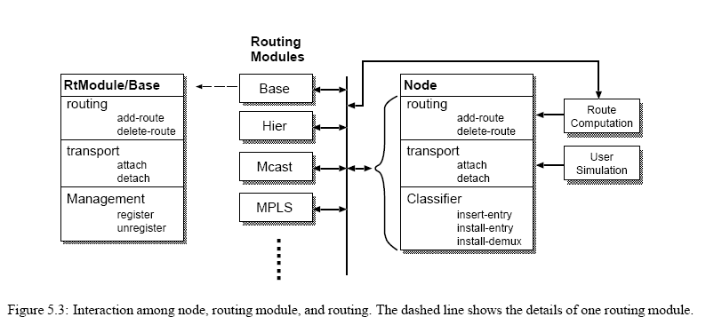
插叙：最简单情形下的网络实体>>

Slide 47
启动过程3☆
$ns duplex-link $n0 $n1 1Mb 10ms DropTail
#tcl/lib/ns-lib.tcl
Simulator instproc duplex-link { n1 n2 bw delay type args } {
$self instvar link_
set i1 [$n1 id]
set i2 [$n2 id]
if [info exists link_($i1:$i2)] {
$self remove-nam-linkconfig $i1 $i2
}
eval $self simplex-link $n1 $n2 $bw $delay $type $args
eval $self simplex-link $n2 $n1 $bw $delay $type $args
# Modified by GFR for nix-vector routing
if { [Simulator set nix-routing] } {
# Inform nodes of neighbors
$n1 set-neighbor [$n2 id]
$n2 set-neighbor [$n1 id]
}
}
插叙：单播节
点的构造>>

Slide 48
#tcl/lib/ns-lib.tcl
Simulator instproc simplex-link { n1 n2 bw delay qtype args } {
……
if [info exists queueMap_($qtype)] {
set qtype $queueMap_($qtype)
}
……
set q [new Queue/$qtype]
……
set link_($sid:$did) [new SimpleLink $n1 $n2 $bw $delay $q]
......
}
这个语句创建Queue/TropTail的一个对象
<<

Slide 49
Link instproc init { src dst } {
$self next
$self instvar id_
set id_ [Link set nl_]
Link set nl_ [expr $id_ + 1]
$self instvar trace_ fromNode_ toNode_ color_ oldColor_
set fromNode_ $src
set toNode_ $dst
set color_ "black"
set oldColor_ "black"
set trace_ ""
}
#tcl/lib/ns-link.tcl
SimpleLink instproc init { src dst bw delay q {lltype "DelayLink"} } {
$self next $src $dst
$self instvar link_ queue_ head_ toNode_ ttl_
$self instvar drophead_
set ns [Simulator instance]
set drophead_ [new Connector]
$drophead_ target [$ns set nullAgent_]
set head_ [new Connector]
$head_ set link_ $self
#set head_ $queue_ -> replace by the following
# xxx this is hacky
if { [[$q info class] info heritage ErrModule] == "ErrorModule" } {
$head_ target [$q classifier]
} else {
$head_ target $q
}

Slide 50
set queue_ $q
set link_ [new $lltype]
$link_ set bandwidth_ $bw
$link_ set delay_ $delay
$queue_ target $link_
$link_ target [$dst entry]
$queue_ drop-target $drophead_
# XXX
# put the ttl checker after the delay
# so we don't have to worry about accounting
# for ttl-drops within the trace and/or monitor
# fabric
#
set ttl_ [new TTLChecker]
$ttl_ target [$link_ target]
$self ttl-drop-trace
$link_ target $ttl_
对target_、drop-target_、uptarget_和downtarget_之类的变量要高度注意！！！因为对它们的赋值决定了数据包的走向。

Slide 51
# Finally, if running a multicast simulation,
# put the iif for the neighbor node...
if { [$ns multicast?] } {
$self enable-mcast $src $dst
}
$ns instvar srcRt_
if [info exists srcRt_] {
if { $srcRt_ == 1 } {
$self enable-src-rt $src $dst $head_
}
}
}

Slide 52
SimpleLink
fromnode_
head_
Connector
target_
tonode_
target_
Queue/DropTail
DelayLink
entry_
target_
target_
droptarget_
entry_
Connector
TTLCheck
target_
target_
<<
Agent/Null
表示数据包的传输
<<

Slide 53
dbg1.33> $ns duplex-link $n1 $n2 1Mb 10ms DropTail
dbg1.34> _o17 info class
Queue/DropTail
dbg1.35> _o18 info class
SimpleLink
dbg1.36> _o19 info class
Connector
dbg1.37> _o20 info class
Connector
dbg1.38> _o21 info class
DelayLink
dbg1.39> _o22 info class
TTLChecker
dbg1.40> _o23 info class
Queue/DropTail

Slide 54
dbg1.41> _o24 info class
SimpleLink
dbg1.42> _o25 info class
Connector
dbg1.43> _o26 info class
Connector
dbg1.44> _o27 info class
DelayLink
dbg1.45> _o27 info class
DelayLink
dbg1.46> _o28 info class
TTLChecker
dbg1.47> _o29 info class
invalid command name "_o29"
while executing
"_o29 info class"
dbg1.48>

Slide 55
启动过程4
set tcp [new Agent/TCP]
set snk [new Agent/TCPSink]
在tcl/lib/ns-agent.tcl中
Agent/TCP instproc init {} {
eval $self next
set ns [Simulator instance]
$ns create-eventtrace Event $self
}
Class Agent/Null -superclass Agent
Agent/Null instproc init args {
eval $self next $args
}

Slide 56
dbg1.55> set tcp [new Agent/TCP]
_o29
dbg1.56> _o29 info class
Agent/TCP
dbg1.57> _o30 info class
invalid command name "_o30"
while executing
"_o30 info class"
dbg1.58> set nul [new Agent/TCPSink]
_o30
dbg1.59> _o30 info class
Agent/TCPSink
dbg1.60> _o31 info class
invalid command name "_o31"
while executing
"_o31 info class"
dbg1.61>

Slide 57
启动过程5
set ftp [new Application/FTP]
没有相关代码，说明都使用默认情况：简单new一个对象而已
dbg1.61> set ftp [new Application/FTP]
_o31
dbg1.62> _o31 info class
Application/FTP
dbg1.63> _o32 info class
invalid command name "_o32"
while executing
"_o32 info class"
dbg1.64>

Slide 58
启动过程6 ☆
这两步创建了两个对象
$ns attach-agent $n0 $tcp
$ns attach-agent $n1 $snk
这一步非常重要，也非常复杂。因为这一步完成了
  路由模块的加载
  Agent和node的连接
% _o33 info class
Classifier/Port
% _o32 info class
Classifier/Port
% _o34 info class
invalid command name "_o34"
#tcl/lib/ns-lib.tcl
Simulator instproc attach-agent { node agent } {
$node attach $agent
……
}

Slide 59
//classifier/classifier.cc
if (strcmp(argv[1],"alloc-port") == 0) {
int slot;
NsObject* nullagent =
(NsObject*)TclObject::lookup(argv[2]);
slot = getnxt(nullagent);
tcl.resultf("%u",slot);
return(TCL_OK);
}
#tcl/lib/ns-node.tcl
Node instproc attach { agent { port "" } } {
$self instvar agents_ address_ dmux_
lappend agents_ $agent
$agent set node_ $self
$agent set agent_addr_ [AddrParams addr2id $address_]
if { $dmux_ == “” } {#会进入这里，因为还没有给dmux赋过值
# Use the default mask_ and port_ values
set dmux_ [new Classifier/Port]
# point the node's routing entry to itself
# at the port demuxer (if there is one)
$self add-route $address_ $dmux_#把到自己的路由加入进去
}
if { $port == “” } {#会进入，因为一般不指定端口
set port [$dmux_ alloc-port [[Simulator instance] nullagent]]
}
$agent set agent_port_ $port
$self add-target $agent $port
}
把该agent加到node的agent列表
就像维护序列号一样，分配的port都是在它的port的基础上加1
Node instproc add-target { agent port } {
$self instvar ptnotif_
foreach m [$self set ptnotif_] {
$m attach $agent $port
}
}
Ptnodif_是路由模块组成的数组。这里通过attach把agent加入到每个路由模块的路由表。是否应该是dmux_的映射表？
不清楚具体操作
RtModule instproc attach { agent port } {
$agent target [[$self node] entry]
[[$self node] demux] install $port $agent
}
插叙：Ns的IP地址>>

Slide 60
Node instproc add-route { dst target } {
$self instvar rtnotif_
if {$rtnotif_ != ""} {
$rtnotif_ add-route $dst $target
}
$self incr-rtgtable-size
}
RtModule instproc add-route { dst target } {
$self instvar next_rtm_
[$self set classifier_] install $dst $target
if {$next_rtm_ != ""} {
$next_rtm_ add-route $dst $target
}}
xxx-notify函数就是把路由模块对象加入到相应的数组中，即ptnotif_和rtnotif_
Classifier instproc install {slot val} {
$self set slots_($slot) $val
$self cmd install $slot $val
}
有两个变量要引起注意：rtnotif_和前面提到的ptnotif_；我觉得rtnotif_是路由模块，ptnotif_是端口映射模块。有相关函数(类似route-notify函数)port-notify，但没有看到调用的地方(在RtModule的register函数中调用了，也就是说在路由模块既负责寻路又负责端口的对应，后者只是一个虚名，还是由Classifier/Port自己完成的)。
进入classifier的c++代码

Slide 61
Node
Agent
Classifier/Port
dmux_
RtModule/Base
<myaddr, dmux_>
entry_
mod_assoc_(classifier_)
<port1, agent1>
红色是Node的变量
classifier_
Classifier/Hash/Dest
表示对象之间的联系纽带
数据包的传输

Slide 62
启动过程7
$ftp attach-agent $tcp
很简单，不创建对象，直接进入c++代码
把ftp和tcp连接起来
  把c++的tcp对象的app_变量赋为ftp的c++对象
  把c++的ftp对象的agent_变量赋为tcp的c++对象

Slide 63
启动过程8
$ns connect $tcp $snk
不创建对象
Simulator instproc connect {src dst} {
$self simplex-connect $src $dst
$self simplex-connect $dst $src
return $src
}
% $ns connect $tcp $snk
_o29
% _o29 info class
Agent/TCP
Simulator instproc simplex-connect { src dst } {
$src set dst_addr_ [$dst set agent_addr_]
$src set dst_port_ [$dst set agent_port_]
return $src
}

Slide 64
启动过程9
$ns at 0.1 "$ftp start“
$ns at 5.0 “exit 0“
$ns run
进入scheduler.cc
% $ns at 0.1 "$ftp start"
1
%
% $ns at 10.0 "exit 0"
2
%
Simulator instproc at args {
$self instvar scheduler_
return [eval $scheduler_ at $args]
}

Slide 65
在启动的过程中，我们没有找到把节点出口和链路的入口连接起来的操作；但是，当运行起来后，即$ns run之后，会运行下面这样一些tcl代码。
返回SimpleLink的一个变量head_
11: [Simulator instance] get-link-head 0 1
dbg11.35> n
11: Simulator instance
dbg11.36>
11: [Simulator instance] get-link-head 1 0
Node的结构>>

Slide 66
Simulator instproc run {} {
$self check-smac
$self check-node-num
$self rtmodel-configure
[$self get-routelogic] configure
$self instvar scheduler_ Node_ link_ started_
set started_ 1
foreach nn [array names Node_] {
$Node_($nn) reset
if { [Simulator set nix-routing] } {
$Node_($nn) populate-objects
}
}
foreach qn [array names link_] {
set q [$link_($qn) queue]
$q reset
}
$self init-nam
return [$scheduler_ run]
}

Slide 67
似乎没有执行
#tcl/rtglib/dynamic.tcl
Simulator instproc rtmodel-configure {} {
$self instvar rtq_ rtModel_
if [info exists rtModel_] {
set rtq_ [new rtQueue $self]
foreach m $rtModel_ {
$m configure
}
}
}
执行了，创建了一个对象
#tcl/lib/ns-route.tcl
Simulator instproc get-routelogic {} {
$self instvar routingTable_
if ![info exists routingTable_] {
set routingTable_ [new RouteLogic]
}
return $routingTable_
}

Slide 68
#tcl/ns-route.tcl
RouteLogic instproc configure {} {
$self instvar rtprotos_
if [info exists rtprotos_] {
foreach proto [array names rtprotos_] {
eval Agent/rtProto/$proto init-all $rtprotos_($proto)
}
} else {
Agent/rtProto/Static init-all
}
}
#tcl/rtglib/route-proto.tcl
Agent/rtProto/Static proc init-all args {
# The Simulator knows the entire topology.
# Hence, the current compute-routes method in the Simulator class is
# well suited. We use it as is.
[Simulator instance] compute-routes
}

Slide 69
#tcl/lib/ns-route.tcl
Simulator instproc compute-routes {} {
if [Simulator hier-addr?] {
$self compute-hier-routes
} else {
$self compute-flat-routes
}
}

Slide 70
Simulator instproc compute-flat-routes {} {
$self instvar Node_ link_
if { [ Simulator set nix-routing] } {
puts "Using NixVector routing, skipping route computations"
return
}
set r [$self get-routelogic]
$self cmd get-routelogic $r ;# propagate rl in C++
foreach ln [array names link_] {
set L [split $ln :]
set srcID [lindex $L 0]
set dstID [lindex $L 1]
if { [$link_($ln) up?] == "up" } {
$r insert $srcID $dstID [$link_($ln) cost?]
} else {
$r reset $srcID $dstID
}
}
$r compute
set n [Node set nn_]
$self populate-flat-classifiers $n
}
重要！计算路由，因为这里采用默认的静态路由，因此初始化时就计算好。
>>
返回otcl的RouteLogic对象
把c++中的RouteLogic对象赋给Simulator对象的一个成员函数rtobject_
这一段是取出一个每个link的两端节点的节点ID。还记得link_变量的内容吗？
这一段是取出一个每个link的两端节点的节点ID。还记得link_变量的内容吗？
//routeing/route.cc
if (strcmp(argv[1], "insert") == 0) {
int src = atoi(argv[2]) + 1;
int dst = atoi(argv[3]) + 1;
if (src <= 0 || dst <= 0) {
tcl.result("negative node number");
return (TCL_ERROR);
}
double cost = (argc == 5 ? atof(argv[4]) : 1);
insert(src, dst, cost);
return (TCL_OK);
}

Slide 71
Simulator instproc run {} {
$self check-smac
$self check-node-num
$self rtmodel-configure
[$self get-routelogic] configure
$self instvar scheduler_ Node_ link_ started_
set started_ 1
foreach nn [array names Node_] {
$Node_($nn) reset
if { [Simulator set nix-routing] } {
$Node_($nn) populate-objects
}
}
foreach qn [array names link_] {
set q [$link_($qn) queue]
$q reset
}
$self init-nam
return [$scheduler_ run]
}

Slide 72
outline
1预修知识
2一个最简单的ns仿真的启动过程
3Ns的网络实体结构和类结构

Slide 73
3从ns的启动过程看ns中网络实体的架构
对照：单播节点的构造>>

Slide 74
_o1
RtModule/Base
Queue/DropTail
SimpleLink
RNG
Node
_o11
_o2
_o12
_o17
_o18
Import
Classifier/Hash/Dest
Connector
Connector
_o3
_o13
_o20
_o19
Classifier/Port
Simulator
_o32
DelayLink
TTL_Checker
_o4
_o21
_o22
PacketHeaderManager
Agent/TCP
Application/FTP
_o5
_o29
_o31
Scheduler/Calender
_o6
Agent/Null
Agent/TCPSink
_o30
_o7
AllocAddrBits
Classifier/Port
Queue/DropTail
SimpleLink
_o8
_o33
_o23
_o24
AllocAddr
Classifier/Hash/Dest
_o9
Connector
Connector
Node
_o14
_o16
DelayLink
_o26
_o25
Address
RtModule/Base
_o27
TTL_Checker
_o10
_o15
_o28

Slide 75
ns的类结构
<<
回顾你平时进行c++编程的过程：
  写具有各种独立功能的类
  写main函数，让类实例化，即new出对象；并让这些对象协调工作
  一个优秀的OO程序应该只有main这个外部函数，其他全是类；而java连main都在类中。
那么ns中：
  用c++实现各种功能实体，即类
  用tcl语言new出c++对象，并进行初始化，让这些对象协调工作；可以说，tcl充当了main函数的功能，但交互性更好
  来看看tcl的初始化：
    设定一些变量的初始值(一般通过bind机制)；注意，初始化更重要的任务是将各个对象的downtarget_和uptarget_赋值，以完成数据包行进路径的设定！！！
    一旦运行起来，即$ns run语句执行后，基本不关tcl的事了
  人们在用tcl进行初始化的时候，为了结构清晰，对应每个c++类，用一个OTcl类进行初始化。而这个关联过程就是ns的一种独有的机制，通过tclcl完成。
事实上，随着ns规模的扩大，otcl部分的代码越来越复杂；ns学习的难度转移到otcl代码部分。就好像社会上干实事的人反而没有管理者多
下面看tclcl的工作过程，即动态创建过程

Slide 76
$self create-shadow $args，进入c++代码.。怎么进入的，不清楚。
SplitObject
TclObject
基类的init{}，最终调用SplitObject的init{}
TcpAgent的实例
Agent
对应类的init{}
Agent
对应类的create{}，分配内存。该函数不可见，是二进制的
TcpAgent
Agent/TCP
全局函数new{}
对应c++对象自己的create函数
TclClass
Agent/TCP 的实例
new Agent/TCP
虚函数TclClass::create

Slide 77
每个c++类都对应一个OTcl类。并且OTcl还为一些联系紧密的c++类构造一个OTcl类(那些显式出现了Class xxx –superclass xxx)，例如Link
TclObject
NsObject
RoutLogic
ParentNode
Process
Classifier
Connector
Node
Application
AddressClassifier
PortClassifier
LinkDelay
Queue
Agent
Application/FTP
HashClassifier
RED
DropTail
TcpAgent
DestHashClassifier
只有OTcl类，因为太简单
OTcl SimpleLink类 >>

Slide 78
THE END

Slide 79
插叙：ns中的IP地址
分两种类型(共32bits)
  平坦型flatter(default)：1，2，3…
  结构化型hierarchical(分段，类似实际的IP地址)，两种分法：
    10:11:11
    自己定制：$ns set-address-format hierarchical 4 2 2 2 10
常用平坦型

Slide 80
插叙：ns中的IP地址
simulator:~/ins/ns-2.28/idcus$ ns
% set ns [new Simulator]
_o4
% $ns node-config -addressType hierarchical
% set n3 [$ns node "1.2.3"]
_o14
% $n3 node-addr
1.2.3
% set tmp1 [$n3 node-addr]
1.2.3
% AddrParams addr2id $tmp1
4198403
%
dbg1.65> $n1 node-addr
0
dbg1.66> $n2 node-addr
1
dbg1.67>
dbg1.65> $n1 node-addr
0
dbg1.66> $n2 node-addr
1
dbg1.67> AddrParams addr2id [$n2 node-addr]
1
dbg1.68> AddrParams addr2id [$n1 node-addr]
0
dbg1.69>
<<

Slide 81
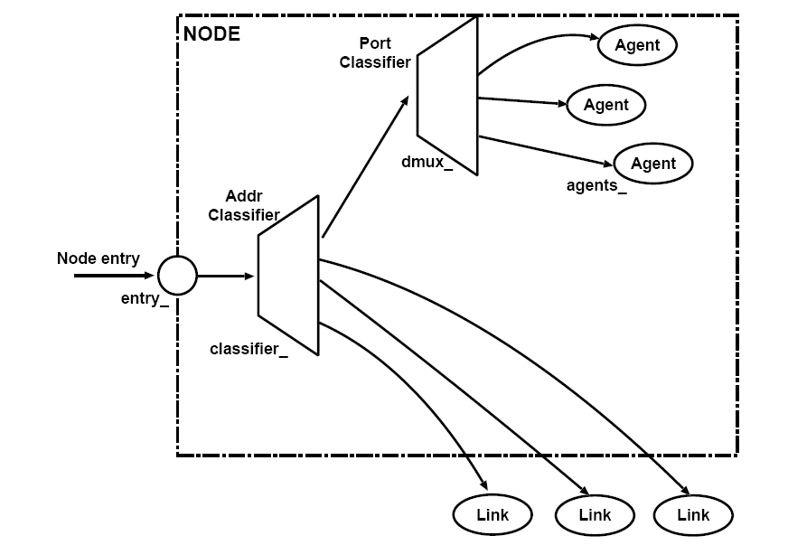
插叙：单播节点的构造
<<
<<
单播情形下entry_=classifier_

Slide 82
插叙：最简单情形下网络实体
Agent
Agent
Agent
Agent
entry_
agents_
classifier_
agents_
dmux_
dmux_
classifier_
SimpleLink
<<
Queue/DropTail
DelayLink
Connector
<<
Connector
TTL_Check
<<

